Slide 1

内 容
第一篇 电阻电路
第二篇 动态电路
第三篇 稳态电路

Slide 2

第一篇 电阻电路
第一章 基本概念和基本规律
第二章 电路分析的基本方法
第三章 电路定理
第四章 非线性电阻电路分析

Slide 3

第四章 非线性电阻电路分析
4.0 二极管电路
4.1 非线性电阻元件的特性
4.2 非线性电阻电路的方程
4.3 图解分析法
4.4 小信号分析法
4.5 分段线性分析法
4.6 数值分析法
4.7 应用实例：温度测量与控制电路
4.8 应用实例：简易酸奶机电路
补充内容

Slide 4
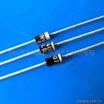
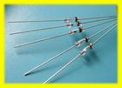
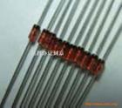
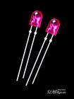
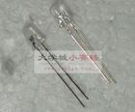
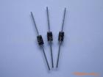
4.0 二极管电路
4.0.1 二极管特性
1. 实际二极管
整流二极管
检波二极管
稳压二极管
发光二极管
光敏二极管
快恢复二极管

Slide 5
4.0 二极管电路
4.0.1 二极管特性
正向特性
I
1. 实际二极管
+
–
P
N
反向击穿
电压U_{(BR)}
阳极
阴极
导通压降
U
反向电流
在一定电压
范围内保持
常数。
–
+
硅管0.5V,锗管0.1V。
P
N
死区电压
反向特性
外加电压大于反向击穿电压，
二极管被击穿，失去单向导电性
外加电压大于死区电压，
二极管才能导通

Slide 6
4.0 二极管电路
4.0.1 二极管特性
2. 理想二极管
若二极管是理想的，
正向导通时，正向管压降为零，相当于开关闭合
反向截止时，反向电流降为零，相当于开关断开
特点：非线性

Slide 7

4.0 二极管电路
4.0.2 电路分析
相当于
开关闭合
1. 理想二极管电路分析
S
二极管的开关特性
3V
R
导通
截止
D
相当于
开关断开
3V
S
0V
R
0V
R
注意：
分析方法：将二极管断开，分析二极管两端电位的高低或所加电压U_{D}的正负

Slide 8
4.0 二极管电路
例1：求U_{AB}
D
A
解：
取 B 点作参考点，断开二极管，分析二极管阳极和阴极的电位。
+
3kΩ
6V
U_{AB}
12V
V_{阳} =－6 V V_{阴} =－12 V
–
B
V_{阳}>V_{阴}，二极管导通
二极管可看作开关闭合，U_{AB} = －6 V

Slide 9
4.0 二极管电路
例2：求U_{AB}
D₂
解：
两个二极管的阴极接在一起——共阴极结构。取 B 点作参考点，断开二极管，分析二极管阳极和阴极的电位。
D₁
A
+
3kΩ
6V
U_{AB}
优先导通法
12V
–
B
V_{1阳} =－6 V，V_{2阳}=0 V，V_{1阴} = V_{2阴}= －12 V
U_{D1} = 6V，U_{D2} =12V
∵ U_{D2} >U_{D1} ∴ D₂ 优先导通， D₁截止
二极管可看作短路，U_{AB} = 0 V
Notes:
优先导通：我和姚明从地上拿苹果放在头上

Slide 10
4.0 二极管电路
例3：求U_{AB}
D₂
解：
两个二极管的阳极接在一起——共阳极结构。取 B 点作参考点，断开二极管，分析二极管阳极和阴极的电位。
D₁
A
+
3kΩ
6V
U_{AB}
优先导通法
12V
–
B
V_{1阴} =6 V，V_{2阴}=0 V，V_{1阳} = V_{2阳}= 12 V
U_{D1} = 6V，U_{D2} =12V
∵ U_{D2} >U_{D1} ∴ D₂ 优先导通， D₁截止
二极管可看作短路，U_{AB} = 0 V

Slide 11
4.0 二极管电路
例4：
已知： ， 二极管是理想的，试画出 u_{o} 波形。
R
+
+
D
解：
u_{i}
u_{o}
u_{i}
8V
–
–
18V
8V
参考点
二极管阴极电位为 8 V
u_{i} > 8V，二极管导通，可看作短路 u_{o} = 8V
u_{i} < 8V，二极管截止，可看作开路 u_{o} = u_{i}

Slide 12
第四章 非线性电阻电路分析
4.0 二极管电路
4.1 非线性电阻元件的特性
4.2 非线性电阻电路的方程
4.3 图解分析法
4.4 小信号分析法
4.5 分段线性分析法
4.6 数值分析法
4.7 应用实例：温度测量与控制电路
4.8 应用实例：简易酸奶机电路
补充内容

Slide 13

第四章 非线性电阻电路分析

Slide 14
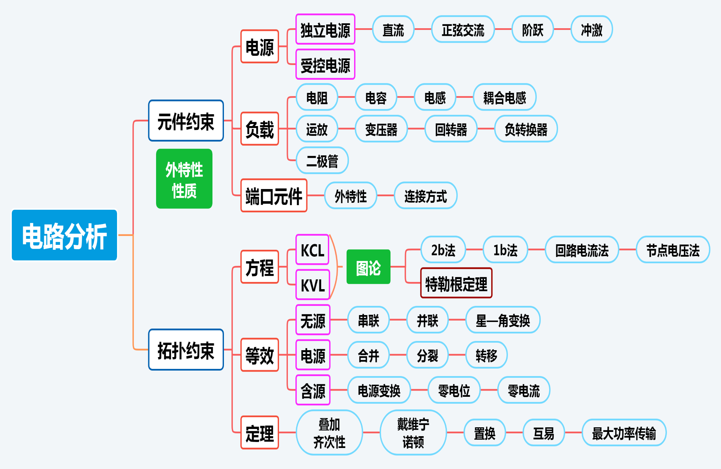
第一篇 电阻电路

Slide 15
建 议 作 业 题
一：4.3
三：4.11(解析法做) 4.12 (解析法做)
综合：4.21

Slide 16
建 议 作 业 题
思维导图作业
作业内容：第四章课程思维导图
第一篇课程思维导图
提交网址：https://oc.sjtu.edu.cn/courses
《电路理论》王昕
提交文件：思维导图软件程序文件及生成图片
或纸介质拍成照片
截止时间：本周日晚24点

Slide 17

THE END
真理使人自由。
——加州理工学院

Slide 18
THE END
The truth shall make you free.

Slide 19
THE END

Slide 20
4.1 非线性电阻元件的特性
4.1.1 非线性电阻元件
1. 非线性电阻元件：在 u−i 平面或 i−u 平面上的伏安特性曲线不是通过原点的直线。
(1) 伏安关系
u=f(i) 或 i=g(u)
非线性电阻不满足欧姆定律
(2) 符号

Slide 21
4.1 非线性电阻元件的特性
4.1.2 非线性电阻的分类（按伏安特性关系）
1. 单调型：电压既可表示为电流的单值函数，电流也可表示为电压的单值函数
如：PN结二极管的伏安特性
PN结二极管
因为伏安特性 u—i 呈现单调关系，所以其伏安特性也可表示为

Slide 22
4.1 非线性电阻元件的特性
4.1.2 非线性电阻的分类（按伏安特性关系）
2. 流控型、压控型：电压仅可表示为电流的单值函数，或电流仅可表示为电压的单值函数
i=g(u)
u=f(i)
充气二极管
隧道二极管
u 是 i 的单值函数，只能取电流 i 作为控制变量，为流控型非线性电阻。
i 是 u 的单值函数，只能取电压 u 作为控制变量，为压控型非线性电阻。
Notes:
充气二极管——S形，隧道二极管——n形

Slide 23
4.1 非线性电阻元件的特性
4.1.2 非线性电阻的分类（按伏安特性关系）
3. 既非压控又非流控：其电压−电流关系不能表达为一个变量的单值函数
如：理想二极管
既无法把 u 表达成 i 的单值函数，也无法把 i 表达成 u 的单值函数
注意：
与线性电阻不同，非线性电阻一般不是双向电阻

Slide 24
4.2 非线性电阻电路的方程
1. 基尔霍夫电流定律（KCL）、基尔霍夫电压定律（KVL）：只与电路的结构有关，而与元件的性质无关。因此就列写KCL和KVL本身方程，非线性电阻电路与线性电阻电路无区别。
2. 元件本身的特性：由于非线性电阻元件的电压−电流关系不是线性的，所以不满足欧姆定律，得到的方程将是非线性的。 不同的是元件本身的特性。

Slide 25
4.2 非线性电阻电路的方程
例1：图示为一非线性电阻电路，其中R₁、R₂为线性电阻，R₃为非线性电阻，其电压−电流关系为
列出电路方程，并求出相应的变量
解1：
网孔法
消去i₁、u₃，可得

Slide 26
4.2 非线性电阻电路的方程
例1：图示为一非线性电阻电路，其中R₁、R₂为线性电阻，R₃为非线性电阻，其电压−电流关系为
列出电路方程，并求出相应的变量
解2：
节点电压法
消去i₃，可得

Slide 27

4.2 非线性电阻电路的方程
注意：
(1) 非线性电阻的处理与受控电源的处理类似，只是非线性电阻的控制量是电阻本身所在支路上的变量（电压或电流）而已。
(2) 对电流控制型非线性电阻，采用网孔法或回路法进行分析比较简单，因为用电流变量（网孔电流或回路电流）容易表示电流控制型非线性电阻上的电压
(3) 对电压控制型非线性电阻，采用节点法或割集法进行分析比较简单，因为用电压变量（节点电压或割集电压）容易表示电压控制型非线性电阻上的电流

Slide 28
4.3 图解分析法
4.3.1 思路
1. 图解分析方法的思路：因为每个方程代表一条特性曲线，图解分析方法就是用作图的方法找到这些曲线的交点，即静态工作点。
i
i (u)
O
U_{oc}
u

Slide 29
4.3 图解分析法
4.3.2 方法
1. 图解分析法：
(1) 将非线性电路拆分为两个一端口电路N₁和N₂。拆分的方式可以是任意的，一般拆分成线性电路和非线性电路，也可以拆分成两个非线性电路。设N₁和N₂的电压−电流关系：

Slide 30
4.3 图解分析法
4.3.2 方法
1. 图解分析法：
(2) 根据KVL和KCL，有
(3) 联立方程，有
或
(4) 用图解法在同一坐标系中画出以上两个方程的特性曲线，其交点为电路方程的解。

Slide 31
4.3 图解分析法
例1：如图所示，设非线性电阻R的电压−电流关系为 其中u为非线性电阻两端的电压(单位为V)。试求非线性电阻R的静态工作点。
解：
将非线性电阻 R 左边的线性电路部分用戴维宁电路等效
线性电路部分的电压−电流关系

Slide 32
4.3 图解分析法
例1：如图所示，设非线性电阻R的电压−电流关系为 其中u为非线性电阻两端的电压(单位为V)。试求非线性电阻R的静态工作点。
解：
非线性电路部分的电压−电流关系为

Slide 33
4.3 图解分析法
例1：如图所示，设非线性电阻R的电压−电流关系为 其中u为非线性电阻两端的电压(单位为V)。试求非线性电阻R的静态工作点。
解：
作出两部分电路的伏安特性曲线，其交点为Q，即为非线性电阻R的静态工作点，对应的坐标为

Slide 34
4.4 小信号分析法
4.4.1 思路
1. 问题：上节图解法是在直流激励下，确定静态工作点，如果在此基础上再加入幅度很小的随时间变化的信号（小信号），如何处理呢？
2. 基本思路：是在静态工作点确定的基础上，将非线性电阻电路的方程线性化，得到相应的小信号等效电路或增量等效电路（线性电阻电路）。利用分析线性电路的方法进行分析计算。

Slide 35
4.4 小信号分析法
4.4.2 方法
图示电路中，直流电压源为U₀，电阻R_{o}为线性电阻，非线性电阻R是电压控制型的，其伏安特性i=f(u)，曲线如图所示。
小信号时变电压为u_{S}(t)
任意时刻 t 都有
Notes:
舞台的中央

Slide 36
4.4 小信号分析法
4.4.2 方法
1. 按照KVL列出电路方程
2. 当u_{S}(t)=0时
Q(U_{Q}，I_{Q})，即静态工作点
3. 当u_{S}(t)加入时
u₁、i₁是由于小信号 u_{S}(t) 的作用而引起的偏差。

Slide 37
4.4 小信号分析法
4.4.2 方法
在
的条件下，
在任何时刻t，u₁、i₁相对(U_{Q}，I_{Q})都是
很小的量。
由i=f(u)可得
又由于u₁很小，可以将上式右边在U_{Q}点附近用泰勒级数展开，取级数前面两项而略去一次项以上的高次项

Slide 38
4.4 小信号分析法
4.4.2 方法
因此有
G_{d}为非线性电阻在工作点(U_{Q}，I_{Q})处的动态电导，R_{d}为相应的动态电阻。
由于G_{d} =1/R_{d}在工作点(U_{Q}，I_{Q})处是一个常量，所以从上式可以看出，小信号电压u_{S}(t)产生的电压u₁和电流i₁之间的关系是线性的。

Slide 39
4.4 小信号分析法
4.4.2 方法
由此可以作出给定非线性电阻在工作点(U_{Q}，I_{Q})处的小信号等效电路
小信号模型
由小信号电路可得

Slide 40
4.4 小信号分析法
例1：在如图所示非线性电阻电路中，非线性电阻的伏安特性为
，现已知当u_{S}(t)=0时，回路中的电流 i 为1A。如果u_{S}(t)=cosωt V时，试用小信号分析法求回路中的电流 i。
解：
由题意可知，此电路中的静态工作点在I₀=1A处，工作点处的动态电阻为
作出小信号等效电路

Slide 41
4.4 小信号分析法
例1：在如图所示非线性电阻电路中，非线性电阻的伏安特性为
，现已知当u_{S}(t)=0时，回路中的电流 i 为1A。如果u_{S}(t)=cosωt V时，试用小信号分析法求回路中的电流 i。
解：
可得
故总电流为

Slide 42
4.5 分段线性分析法
4.5.1 思路
1. 分段线性分析法：是一种实用的近似方法，即用一条折线来分段逼近特性曲线，所以有时也称之为折线法。
2. 思路：就是用若干段斜率不同的折线近似代替非线性电阻的实际特性曲线，从而将非线性电阻电路转化为几个线性电路求解，每个线性电路对应一个相应的区间。

Slide 43
4.5 分段线性分析法
4.5.2 方法
图示为流控型非线性电阻的特性曲线，可以将非线性电阻的特性分作三段，分别用OA、AB、和BC三段直线来逼近它。直线方程如果用电流为自变量，其一般表达式为
分段线性逼近
U_{k}是第k段直线与u轴交点的坐标。U₁=0，U₂>0，U₃<0。R_{dk}是动态电阻，第k段直线斜率

Slide 44
4.5 分段线性分析法
4.5.2 方法
图中三条线段上，有三个动态电阻。
OA段是通过原点的直线
R_{d1}=R_{D1}>0
AB段是下降的直线段
R_{d2}<0
R_{D2}<0
R_{d2}≠ R_{D2}
BC段是上升的直线段
R_{d3}>0
R_{D3}>0
R_{d3}≠ R_{D3}
其中R_{D}为静态电阻

Slide 45
4.5 分段线性分析法
4.5.2 方法
或
第 k 段非线性电阻 R_{k} 的特性可以用电压源串联线性电阻来等效，如图 (b) 所示，称为分段戴维宁电路。或用电流源并联电导来等效，如图 (c) 所示，称为分段诺顿电路。
(a)
(b)
(c)

Slide 46
4.5 分段线性分析法
例1: 试用分段线性分析法求解图 (a) 所示电路，其中非线性电阻的伏安特性曲线如图 (b) 所示。
(a)
(b)
解:
现在按电压分为两段，分别用OA（ ）、AB（ ）两条直线分段逼近。取u为自变量，直线方程是

Slide 47
4.5 分段线性分析法
例1: 试用分段线性分析法求解图 (a) 所示电路，其中非线性电阻的伏安特性曲线如图 (b) 所示。
(a)
(b)
解:
对OA段，可测得I_{k}=0A，G_{dk} =0.8S，
显然，这是一个虚假解，应该舍弃。

Slide 48
4.5 分段线性分析法
例1: 试用分段线性分析法求解图 (a) 所示电路，其中非线性电阻的伏安特性曲线如图 (b) 所示。
(a)
(b)
解:
对AB段，可测得I_{k}=1.0A，G_{dk} =0.025S，则

Slide 49
4.5 分段线性分析法
例1: 试用分段线性分析法求解图 (a) 所示电路，其中非线性电阻的伏安特性曲线如图 (b) 所示。
(a)
(b)
解:
此时正好在AB段的范围内，代入直线方程得到

Slide 50
4.5 分段线性分析法
例1: 试用分段线性分析法求解图 (a) 所示电路，其中非线性电阻的伏安特性曲线如图 (b) 所示。
(a)
(b)
解:
注意：
计算后，根据电压和电流的等效范围进行校验。仅当工作点在其有关段的等效范围内时，其解才正确。否则是虚假工作点，应舍弃

Slide 51
4.6 数值分析法
4.6.1 思路
1. 数值分析法：数值分析法一般采用逼近的方法，使迭代的点序列逐步逼近非线性方程的解。逼近的方法有牛顿法、共轭梯度法等。本节主要介绍牛顿法。
2. 思路：含有一个非线性电阻电路的方程，最终可归结为一个一元非线性方程。假设电路方程的形式为 ，式中x为待求的电路变量，一般为电压或电流。可以通过数值方法对上述方程求解。

Slide 52
4.6 数值分析法
4.6.2 方法
1. 牛顿法：基于围绕某一近似解 ，对函数 进行泰勒展开给出的，即
如果 很小，则可取一阶近似，得到
这是一个线性方程，记其解为 ，则有

Slide 53
4.6 数值分析法
4.6.2 方法
2. 牛顿法的几何意义
f(x)=0 的解 x∗ 可解释为曲线 y=f(x) 与x 轴的交点的横坐标。设 x^{(k)} 是 x∗ 的某个近似值，过曲线 y=f(x) 上横坐标为 x^{(k)} 的点 P_{k} 作切线，并将该切线与x 轴的交点的横坐标 x^{(k+1)} 作为 x∗ 的新的近似值。注意到切线方程为
由于这种几何含义，牛顿法也称为切线法

Slide 54
4.6 数值分析法
例1：用牛顿法求解图示电路的电压 和电流 ，其中i_{S}=0.673A，二极管的电压−电流关系为
解：
由电路可得KCL方程
将 和 代入上式并整理，得到以 为变量
的非线性电路方程
对 f(u₂) 求导，得

Slide 55
4.6 数值分析法
例1：用牛顿法求解图示电路的电压 和电流 ，其中i_{S}=0.673A，二极管的电压−电流关系为
解：
因此，牛顿法的迭代公式为
取初始值u₂=0时的迭代结果为
将 u₂ 的数值代入 式，可得

Slide 56
4.6 数值分析法
4.6.2 方法
3. 牛顿法的推广
对于含有多个非线性电阻电路的方程，最终可归结为一个多元非线性方程组，将一元牛顿法进行推广，可以得到求解多元非线性方程组的牛顿迭代法。假设电路方程的形式为
式中 为待求的电路变量，一般为电压或电流

Slide 57
4.6 数值分析法
4.6.2 方法
3. 牛顿法的推广
与求解一元非线性方程类似，设 是第k次迭代值，将上式在近似解处进行泰勒展开，并只取一阶近似，得到

Slide 58
4.6 数值分析法
4.6.2 方法
3. 牛顿法的推广
这是一个线性方程组，写出矩阵形式有

Slide 59
4.6 数值分析法
4.6.2 方法
3. 牛顿法的推广
简写成
其中系数矩阵 称为雅可比矩阵，
为非线性方程组在 处的函数值向量
如果雅可比矩阵 是非奇异的，由上式可解出
上式可看成牛顿法迭代公式的直接推广

Slide 60
4.6 数值分析法
例2：用牛顿法求解图示电路各支路电流。电路中各非线性电阻的电压−电流关系分别为
解:
列节点①、②的KCL方程得
代入非线性电阻的电压−电流关系，得到
列出回路 l₁ 的KVL方程得

Slide 61
4.6 数值分析法
例2：用牛顿法求解图示电路各支路电流。电路中各非线性电阻的电压−电流关系分别为
解:
将上式代入前面两式中
由上式得到关于u₁，u₃的非线性电路方程组

Slide 62
4.6 数值分析法
例2：用牛顿法求解图示电路各支路电流。电路中各非线性电阻的电压−电流关系分别为
解:
得到雅可比矩阵为
由式
得迭代公式

Slide 63
4.6 数值分析法
例2：用牛顿法求解图示电路各支路电流。电路中各非线性电阻的电压−电流关系分别为
解:
对非线性方程组，可能会出现许多组解的情况，必须取不同的初始值进行迭代试运算。通过不同初始值的迭代运算，得到两组结果
经过验算，它们都是电路方程的解。

Slide 64
4.6 数值分析法
例2：用牛顿法求解图示电路各支路电流。电路中各非线性电阻的电压−电流关系分别为
解:
由第一组解，得u₂=u₁−u₃ = −2V，从而各支路电流为
由第二组解，得u₂=u₁−u₃= −0.2641V，从而各支路电流为

Slide 65
4.7 应用实例：温度测量与控制电路
例1：如图所示电路，设计电阻R_{L}、R_{H}，使温度稳定在85～100℃。
解:
如图所示，理想运算放大器的“虚断”特性（同相输入端电流为零），N₁的同相端输入电压

Slide 66
4.7 应用实例：温度测量与控制电路
例1：如图所示电路，设计电阻R_{L}、R_{H}，使温度稳定在85～100℃。
解:
由叠加定理，理想运算放大器的“虚断”特性（反相输入端电流为零），可求出N₁的反相端电压u_{t–}

Slide 67
4.7 应用实例：温度测量与控制电路
例1：如图所示电路，设计电阻R_{L}、R_{H}，使温度稳定在85～100℃。
解:
由理想运算放大器的“虚短”特性，得到
于是得到
代入 ，得

Slide 68
4.7 应用实例：温度测量与控制电路
例1：如图所示电路，设计电阻R_{L}、R_{H}，使温度稳定在85～100℃。
解:
当T=85℃时，算得
，该电压值应该等于电压下限值u_{REFL}，于是有
得出

Slide 69
4.7 应用实例：温度测量与控制电路
例1：如图所示电路，设计电阻R_{L}、R_{H}，使温度稳定在85～100℃。
解:
当T=100℃时，算得
，该电压值应该等于电压上限值u_{REFH}，于是有
得出

Slide 70
THE END

